Slide 1
Quelques bases de réseau
Rappels (ou pas…)

Slide 2
Quelques rappels (ou pas…)

Slide 3
Vocabulaire
Serveur
Client
Routeur
RJ45
protocole

Slide 4
Format d’une adresse IPv4
Format : X.X.X.X
Composée de deux parties :
Partie Réseau | Partie Hôtes
Hôtes avec
Son numéro de machine
dans le réseau
Réseau
Avec son numéro
de réseau

Slide 5
Reconnaissance de chaque partie de l’adresse IP
Chaque champs est un entier compris entre 0 et 255 soit en binaire de 0 à 11111111
Le masque :
IP | 11000000 | 10101000 | 0 | 0010000 | 00000001
Masque | 11111111 | 11111111 | 1 | 0000000 | 00000000
 | Partie réseau |  |  | Partie machine

Slide 6
Notation cidr
Classless inter domain Routing
Il s’agit de préciser à la fin de l’adresse IP le nombre de bits correspondant à la partie réseau de l’adresse. Ce nombre est séparé de l’adresse IP par un slash « / »
Exemple : 145.236.63.12 / 18
Cela signifie que la partie réseau correspond aux 18 bits de poids fort de l’adresse IP

Slide 7
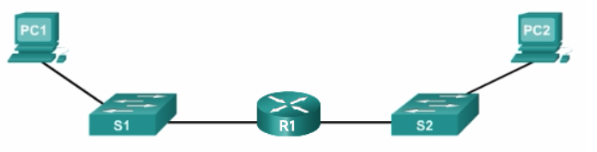
Architecture réseau de base
Domaine de collision
Domaine de diffusion

Slide 8
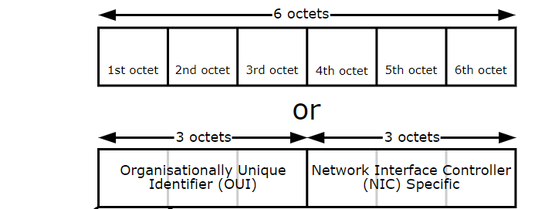
Adresse MAC
48 bits (6 octets)
Format : X:X:X:X:X:X

Slide 9
La commutation : remplissage de la table MAC
Rôle du commutateur :
il permet de transférer des données entre différents systèmes dans un LAN. Pour cela, il associe un numéro de port physique à l’adresse MAC du système connecté à ce port.
Adresse MAC :
il s’agit d’un numéro unique qui identifie un matériel réseau dans le monde :

Slide 10
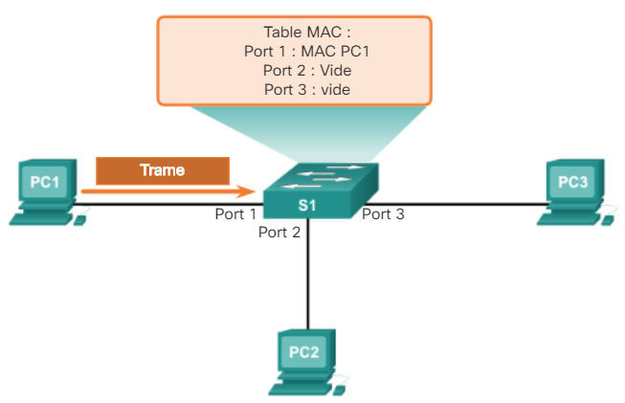
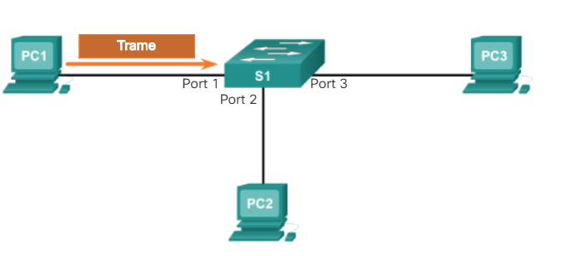
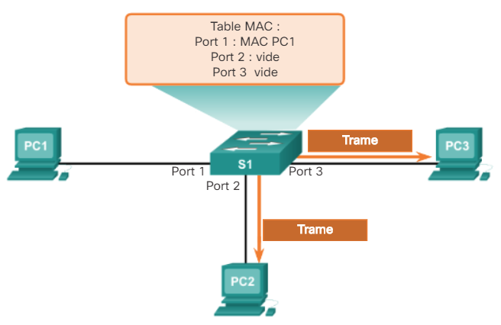
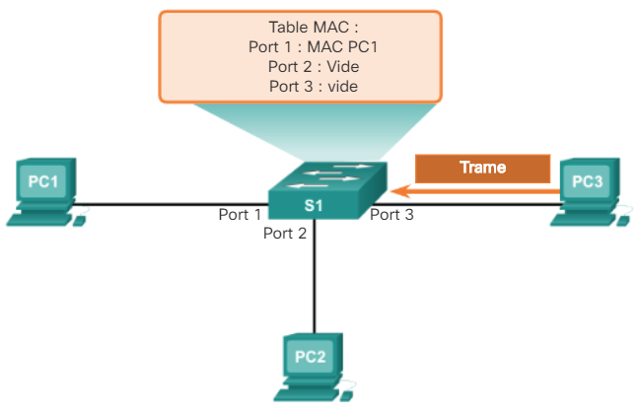
Remplissage de la table MAC
PC1 veut envoyer une trame vers PC3
2
1
Diffusion de la trame
3
4

Slide 11


Remplissage de la table MAC (suite)
5
6

Slide 12
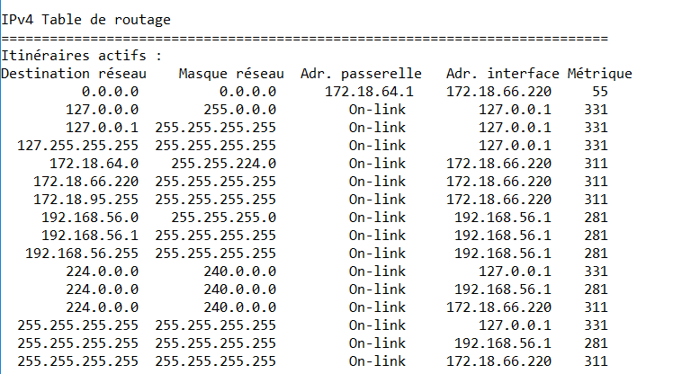
Le routage

Slide 13
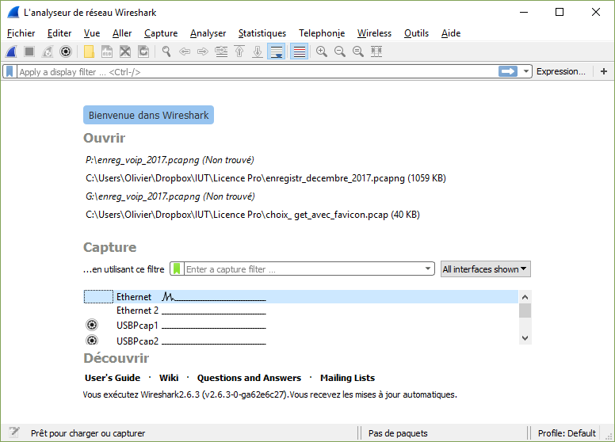
Wireshark 1
Rôle : observer, sauvegarder, analyser, retracer, espionner le trafic réseau

Slide 14
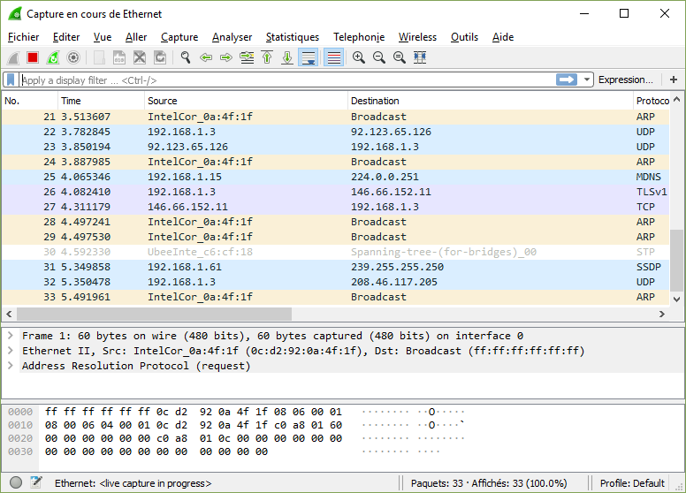
Wireshark 2

Slide 15
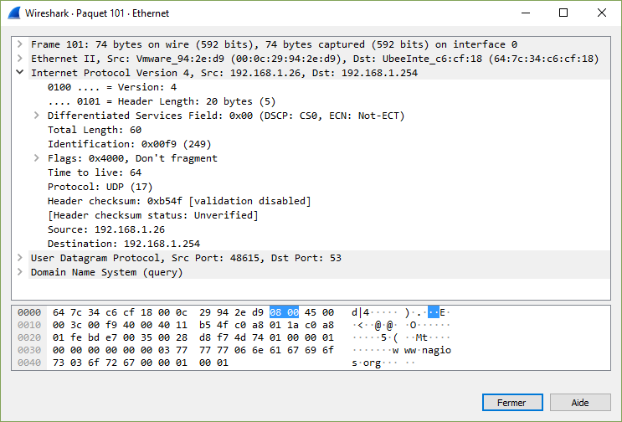
Wireshark 3

Slide 16
Wireshark 4 : Le filtrage
snmp||dns||icmp
ip.addr == 192.168.1.230
ip.src != 192.168.1.1 or ip.dst != 20.23.56.24
tcp.port == 25
tcp.dstport == 25
tcp.flags

Slide 17
Autres types de filtrage
Frame contains SIP
Frame contains UDP
ip.addr==192.168.100.151 ||ip.addr==192.168.100.182 || ip.addr==192.168.100.126 && (frame contains sip or frame contains rtp)

Slide 18
Quelques commandes Linux
Attention ! Toutes les commandes s’écrivent en lettres minuscules
Quelques commandes :
su | ifconfig
apt update | ping
apt upgrade | find
apt install | gedit
mkdir | nano
>fichier | grep
ls (et ses options) | cp
chmod | rm -F
pwd | wc
pipe | | Redirections (>, >>, 2>)
touch | cat

